Slide 1
Verein für Natursport und Kunst Hase-Ems e.V. (VNKHE)
Projekt „Zirkus der Kulturen“

Slide 2
Wir bewegen Jugend- Jugend bewegt Gesellschaft
Gesunde Ernährung, Bewegung, Entspannung für Körper, Geist und Seele
Kinderrechte für Alle- Eine Chance auch für Mutter Erde

Slide 3
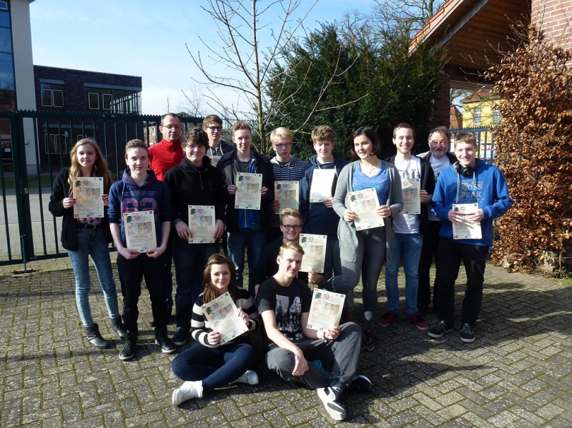
Zertifikate/ Beurkundungen
- Aus- und Fortbildung zur JugendleiterIn - Ausbildung zum/zur SportassistentIn - Ausbildung zum/zur MultiplikatorIn internationaler Begegnungen - Kostenloser Einstieg in die Übungsleiterausbildung - Bewerbung UNICEF- JuniorbotschafterIn - Aus- und Fortbilung zum/zur RettungsschwimmerInn - Aus- und Fortbildung zum/zur SportassistentIn

Slide 4
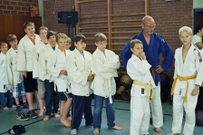
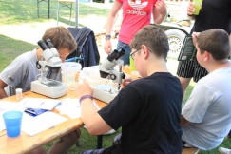
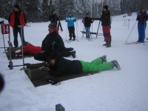
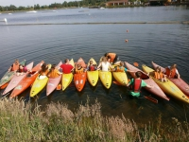
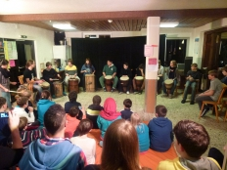
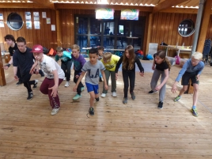
Sport und Kunst im Vordergrund

Slide 5
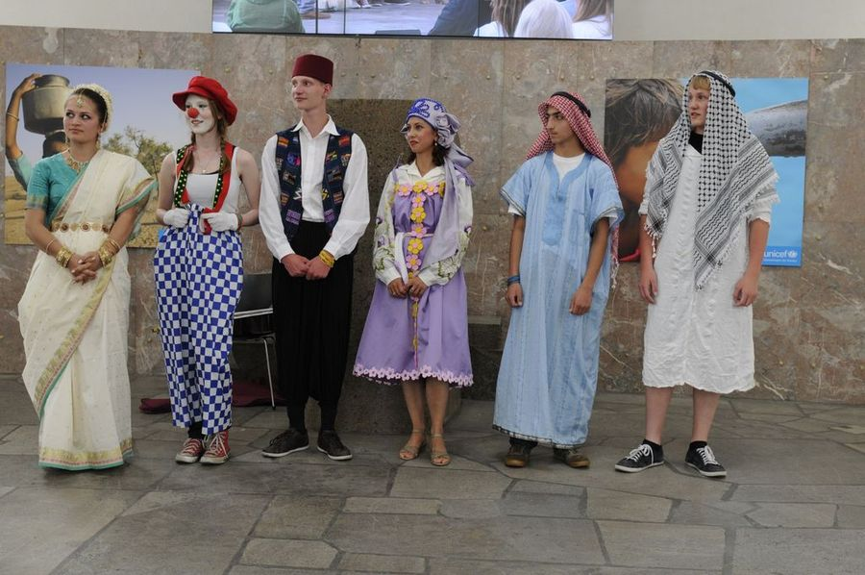
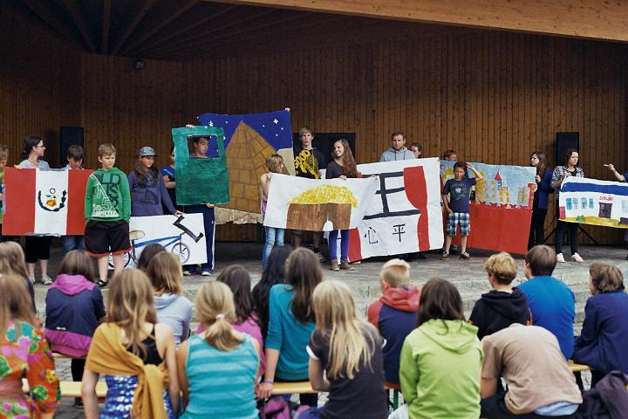
Zirkus der Kulturen

Slide 6
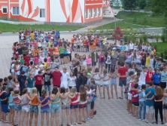
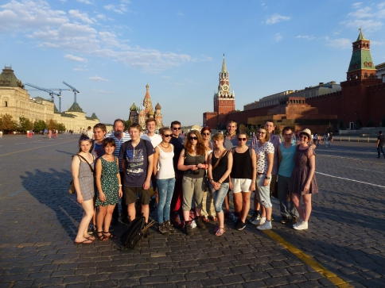
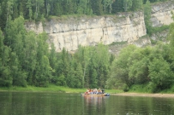
Russlandsprojekt

Slide 7
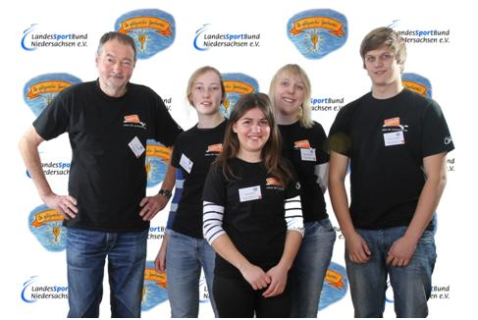
Unsere Erfolge
- 2009: Integrationspreis der Bundesregierung - 2010: Ernennung zum Juniorbotschafter UNICEF- 2010 - 2011: Der erfolgreiche Sportverein: 2. Platz aktiv-flexibel-erfolgreich - 2012: Preisträger Juniorbotschafter UNICEF-2012 - 2012: Preisträger „OsnaBrücke“ in der Kategorie „Kultur“

Slide 8
Unsere Partner

